Slide 1
3D LiDAR Point Cloud
Data Structure Types
발표자 : 최병찬

Slide 2
목차
Raw 3D LiDAR Point Cloud
Dataset Format
Range Image Representation
Voxel Map
(3D/2D Voxelization)
Octo Map

Slide 3
Reference Materials
Deep Learning for 3D Point Clouds : A Survey
(IEEE Transactions on Pattern Analysis and Machine Intelligence / https://ieeexplore.ieee.org/document/9127813)
Towards a Meaningful 3D Map Using a 3D Lidar and a Camera
(Sensors / https://www.ncbi.nlm.nih.gov/pmc/articles/PMC6111277/)
OctoMap : An Efficient Probabilistic 3D Mapping Framework Based on Octrees
(Autonomous Robots / https://link.springer.com/article/10.1007/s10514-012-9321-0)
LiDAR 3D Objection Detection Methods
(https://towardsdatascience.com/lidar-3d-object-detection-methods-f34cf3227aea)
Voxel fitting on LiDAR point cloud
(https://medium.com/@ghimire.aiesecer/voxel-fitting-on-lidar-point-cloud-713b2c7b1f3d)
LiDAR point-cloud based 3D object detection implementation with colab
(https://towardsdatascience.com/lidar-point-cloud-based-3d-object-detection-implementation-with-colab-part-1-of-2-e3999ea8fdd4)
Camera-Lidar Projection : Navigating between 2D and 3D
(https://medium.com/swlh/camera-lidar-projection-navigating-between-2d-and-3d-911c78167a94)
포인트 클라우드에서 누가 누가 빠른가 (2) octree
(https://laonple.blog.me/221361446531)

Slide 4
3D LiDAR Point Cloud
Dataset Format

Slide 5
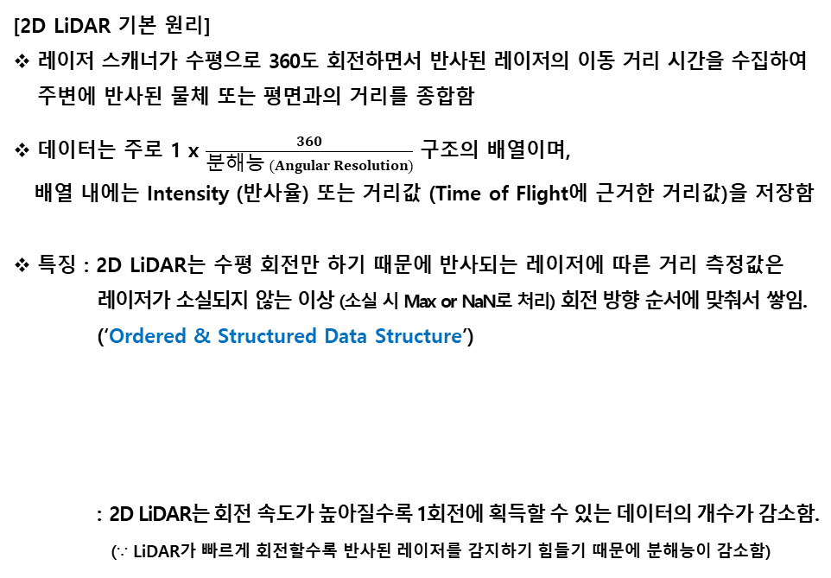
Raw 3D LiDAR Point Cloud Data Structure
[2D LiDAR 기본 원리]
레이저 스캐너가 수평으로 360도 회전하면서 반사된 레이저의 이동 거리 시간을 수집하여 주변에 반사된 물체 또는 평면과의 거리를 종합함
데이터는 주로 1 x $\frac{360}{분해능 (Angular Resolution)}$ 구조의 배열이며,
배열 내에는 Intensity (반사율) 또는 거리값 (Time of Flight에 근거한 거리값)을 저장함
특징 : 2D LiDAR는 수평 회전만 하기 때문에 반사되는 레이저에 따른 거리 측정값은
레이저가 소실되지 않는 이상 (소실 시 Max or NaN로 처리) 회전 방향 순서에 맞춰서 쌓임.
(‘Ordered & Structured Data Structure’)
: 2D LiDAR는 회전 속도가 높아질수록 1회전에 획득할 수 있는 데이터의 개수가 감소함.
(∵ LiDAR가 빠르게 회전할수록 반사된 레이저를 감지하기 힘들기 때문에 분해능이 감소함)
0도 레이저 거리 측정결과 | 1도 레이저 거리 측정결과 | 2도 레이저 거리 측정결과 | • • • | 358도 레이저 거리 측정결과 | 359도 레이저 거리 측정결과
(※ 예시 : 1회전 분해능 1도 → 1회전 1 x 360 거리 데이터 측정)
https://en.wikipedia.org/wiki/Lidar

Slide 6
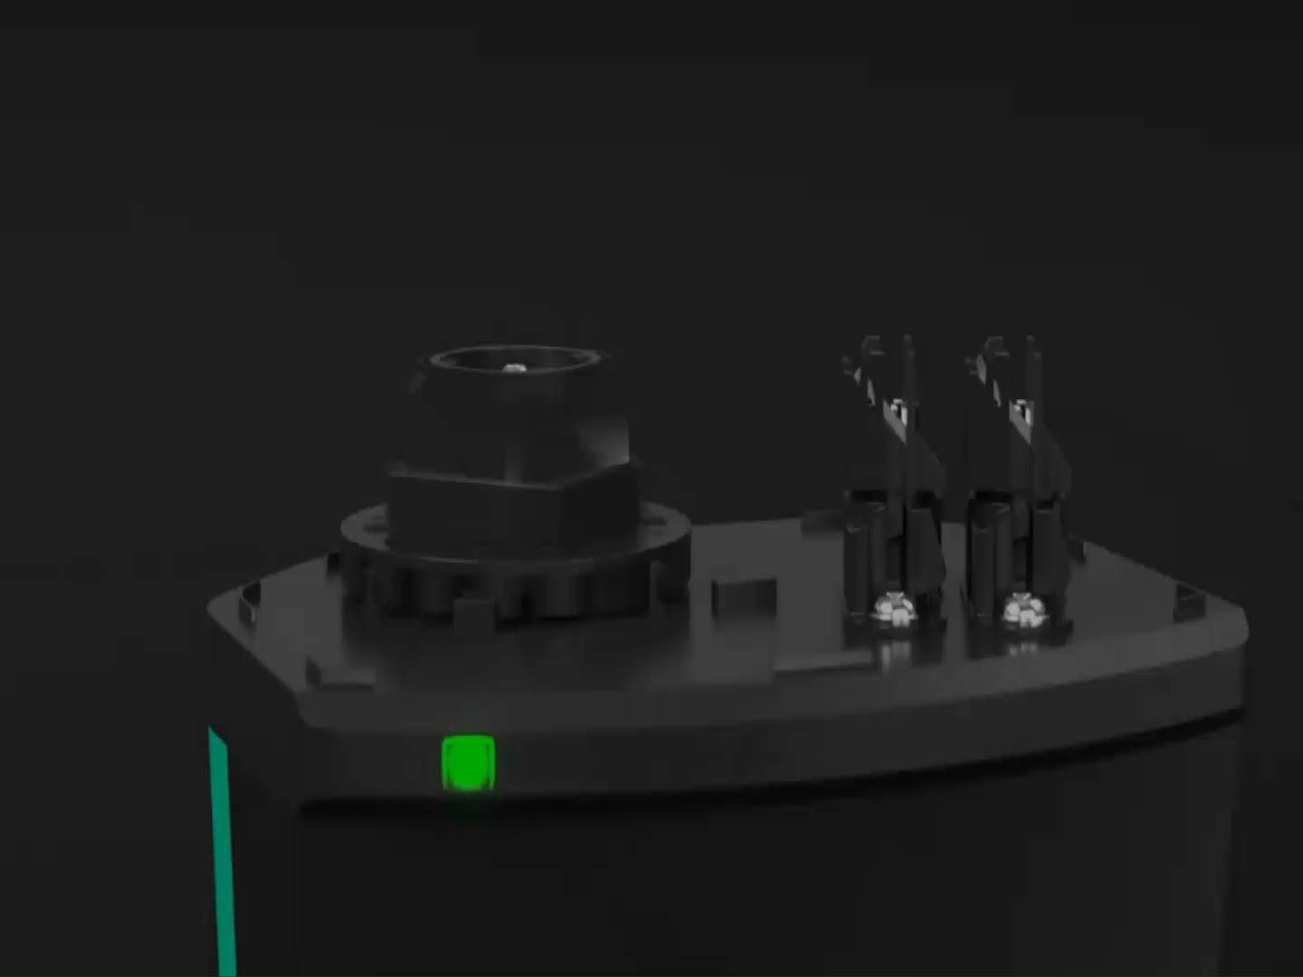
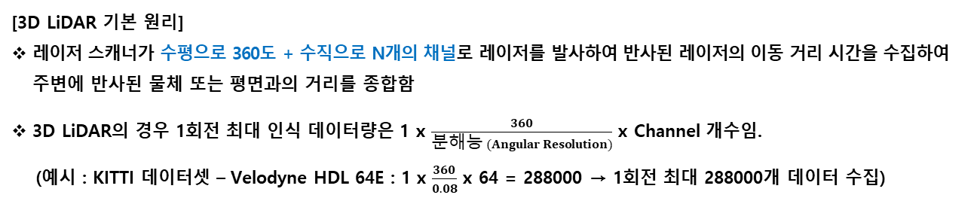
Raw 3D LiDAR Point Cloud Data Structure
3-D LiDAR Sensor | R2300 Multi-Layer Scanner | Overview
https://www.youtube.com/watch?v=-qQgvJ6FJdc
[3D LiDAR 기본 원리]
레이저 스캐너가 수평으로 360도 + 수직으로 N개의 채널로 레이저를 발사하여 반사된 레이저의 이동 거리 시간을 수집하여 주변에 반사된 물체 또는 평면과의 거리를 종합함
3D LiDAR의 경우 1회전 최대 인식 데이터량은 1 x $\frac{360}{분해능 (Angular Resolution)}$ x Channel 개수임.
(예시 : KITTI 데이터셋 – Velodyne HDL 64E : 1 x $\frac{360}{0.08}$ x 64 = 288000 → 1회전 최대 288000개 데이터 수집)

Slide 7
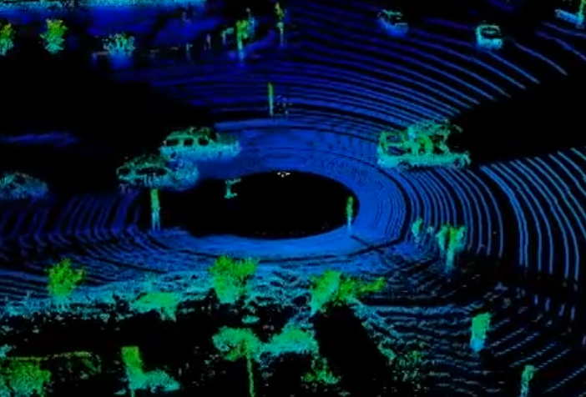
Raw 3D LiDAR Point Cloud Data Structure
1차 Point Cloud 입력의 X좌표 | 2차 Point Cloud 입력의 X좌표 | • • • | N-1차 Point Cloud 입력의 X좌표 | N차 Point Cloud 입력의 X좌표
1차 Point Cloud 입력의 Y좌표 | 2차 Point Cloud 입력의 Y좌표 | • • • | N-1차 Point Cloud 입력의 Y좌표 | N차 Point Cloud 입력의 Y좌표
1차 Point Cloud 입력의 Z좌표 | 2차 Point Cloud 입력의 Z좌표 | • • • | N-1차 Point Cloud 입력의 Z좌표 | N차 Point Cloud 입력의 Z좌표
1차 Point Cloud 입력의 Intensity | 2차 Point Cloud 입력의 Intensity | • • • | N-1차 Point Cloud 입력의 Intensity | N차 Point Cloud 입력의 Intensity
Point Cloud
점 1개
https://velodynelidar.com/products/hdl-64e/
(※ 예시 : KITTI 데이터셋 3D LiDAR Point Cloud 데이터셋 구조)
[3D LiDAR 데이터셋 구조]
레이저 스캐너가 수평 + 수직 이동을 모두 하기 때문에 2D LiDAR와 다르게 반사된 레이저가 발사된 최초의 수평 각도, 수직 각도로 들어올 보장이 없음. (레이저를 발사한 순간 이미 수직 각도가 변하기 때문임.)
그러므로 3D LiDAR는 입력된 데이터의 순서대로 데이터를 쌓으면 2D LiDAR와 달리 레이저 스캔의 각도에 맞춰서 데이터를 구성할 수 없음. 3D LiDAR Point Cloud는 발사한 레이저 스캔의 각도나 Channel 기준으로 데이터를 구성하는 것이 아닌 단순 입력 순서로 구성하기 때문에 ‘Unordered & Unstructured Data Structure’를 가지게됨.
3D LiDAR의 각 데이터는 입력 순서대로 반사되어 인식된 레이저 스캔의 LiDAR 좌표계상 반사된 지점의 X, Y, Z 위치 (또는 각좌표 (θ, Φ, r)) + 반사율 (Intensity)로 구성됨.
단순히 1회 회전 동안 입력된 데이터를 순서대로 쌓기만 하기 때문에 매 회전마다 입력되는 데이터의 양이 달라서 매 회전마다 데이터의 Dimension이 달라짐.

Slide 8
Raw 3D LiDAR Point Cloud Data Structure
[Unordered & Unstructured 3D LiDAR Point Cloud의 문제점]
매 회전마다 수집되는 데이터의 개수가 달라지기 때문에 시스템의 입력으로서 부적합함.
센서의 입력 구조를 반영한 데이터 구조가 아니기 때문에 직접적으로 Feature Extraction이 매우 힘듬.
➔ 3D LiDAR Point Cloud를 구조화된 Grid 형태로 재구성해서 표현 해야할 필요가 있음.
[Raw 3D LiDAR Point Cloud 데이터 재구성 방법]
Range Image Representation : 3D Point Cloud를 2D 구조로 펼쳐서 구성하는 방법
Voxel Map : 3D 좌표 공간을 Quantization하여 영역별로 데이터를 관리하는 방법 (Volumetric Representation)
Octo Map : 3D 좌표 공간을 Quantization하여 3D Occupancy Grid를 생성하는 방법 (Volumetric Representation)
PointNet : Unordered / Unstructured된 Raw 3D LiDAR Point Cloud의 Fixed된 크기를 입력받아 Fixed된 크기의
Feature를 출력하는 CNN 기법

Slide 9
Range Image Representation

Slide 10
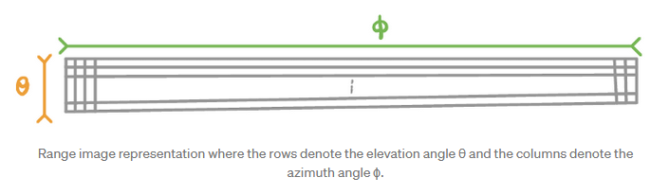
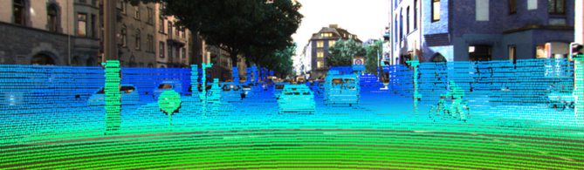
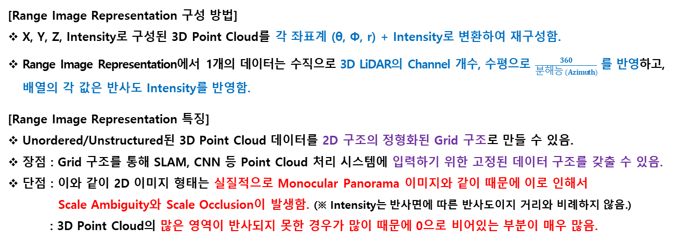
Range Image Representation
수평 분해능
수직
Channel
개수
https://towardsdatascience.com/lidar-3d-object-detection-methods-f34cf3227aea
https://medium.com/swlh/camera-lidar-projection-navigating-between-2d-and-3d-911c78167a94
[Range Image Representation 구성 방법]
X, Y, Z, Intensity로 구성된 3D Point Cloud를 각 좌표계 (θ, Φ, r) + Intensity로 변환하여 재구성함.
Range Image Representation에서 1개의 데이터는 수직으로 3D LiDAR의 Channel 개수, 수평으로 $\frac{360}{분해능 (Azimuth)}$ 를 반영하고, 배열의 각 값은 반사도 Intensity를 반영함.
[Range Image Representation 특징]
Unordered/Unstructured된 3D Point Cloud 데이터를 2D 구조의 정형화된 Grid 구조로 만들 수 있음.
장점 : Grid 구조를 통해 SLAM, CNN 등 Point Cloud 처리 시스템에 입력하기 위한 고정된 데이터 구조를 갖출 수 있음.
단점 : 이와 같이 2D 이미지 형태는 실질적으로 Monocular Panorama 이미지와 같이 때문에 이로 인해서
Scale Ambiguity와 Scale Occlusion이 발생함. (※ Intensity는 반사면에 따른 반사도이지 거리와 비례하지 않음.)
: 3D Point Cloud의 많은 영역이 반사되지 못한 경우가 많이 때문에 0으로 비어있는 부분이 매우 많음.

Slide 11
Voxel Map
(3D / 2D Voxelization)

Slide 12
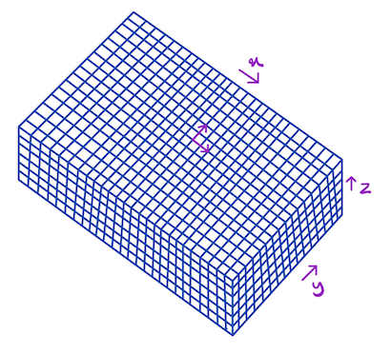
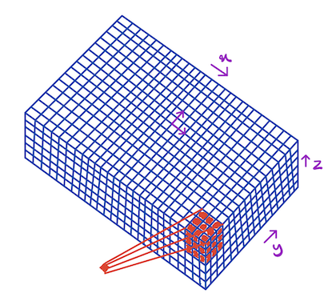
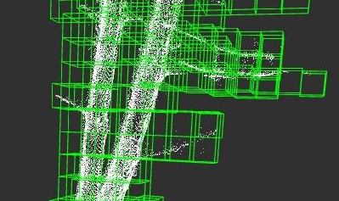
3D Voxelization
https://towardsdatascience.com/lidar-3d-object-detection-methods-f34cf3227aea
https://medium.com/@ghimire.aiesecer/voxel-fitting-on-lidar-point-cloud-713b2c7b1f3d
1개의 3D Convolution
[3D Voxelization]
3D Point Cloud 전 영역을 Point로 표현하는 것이 아니라 3D LiDAR의 좌표계 중심으로 일정 크기 만큼의 3D Cuboid로 3D Quantization하여 블록 단위 Point Cloud를 모아서 LiDAR 주변의 공간 구조를 정의함.
3D Quantization을 통해 LiDAR를 중심으로 최대 감지 영역까지 일정 크기만큼 Quantization하여 구성함.
Point Cloud – Voxel에 대한 Encoding으로 인한 Feature Vector 결과에 따라 관련 알고리즘 성능이 달라짐.
[3D Voxelization 특징]
Unordered/Unstructured된 3D Point Cloud 데이터를 Image Tensor 구조로 만들 수 있음.
장점 : SLAM, CNN 등 Point Cloud 처리 시스템에 입력하기 위한 고정된 데이터 구조를 갖출 수 있음.
: Range Image Representation과 다르게 거리 공간 정보를 직접 반영한 구조이기에 Scale Ambiguity가 발생하지 않음
단점 : Quantization에 의한 3D LiDAR의 정확도 감소
: 3D Point Cloud가 공간 상으로는 대부분 빈 공간이기 때문에 빈 공간을 위해 메모리와 연산 자원을 소모하는 비효율성이 존재함

Slide 13
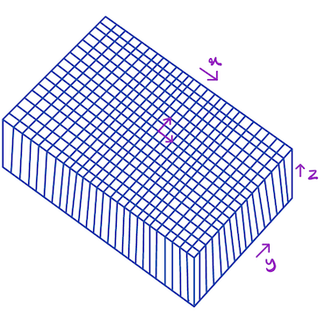
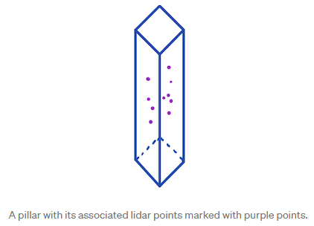
2D Voxelization
Pillar Encoder
[2D Voxelization]
3D Voxelization과 유사하게 3D Quantization을 통해 데이터를 재구성함. 그러나 X, Y, Z축 모두에 대해 Quantization을 하는 것이 아니라 X, Y축에 대해서만 Quantization을 수행함.
X, Y축에 대한 Quantization을 통해 Point Cloud 클러스터가 3차원 기둥 Pillar에 Encoding 되어 구성됨. (Pillar Encoder)
Pillar Encoder를 어떻게 구성하는가에 따라 각 Pillar의 Feature Vector 생성 결과가 달라지며, 이를 이용한 Feature Extraction 등 관련 알고리즘 성능이 달라짐.
[2D Voxelization 특징]
Unordered/Unstructured된 3D Point Cloud 데이터를 Image Tensor 구조로 만들 수 있음.
장점 : 3D Voxelization 보다 빈 공간에 대한 메모리 할당량과 연산 횟수가 감소하기에 Voxelization의 효율을 높일 수 있음
단점 : Quantization에 의한 3D LiDAR의 정확도 감소
https://towardsdatascience.com/lidar-3d-object-detection-methods-f34cf3227aea

Slide 14
Octo Map

Slide 15
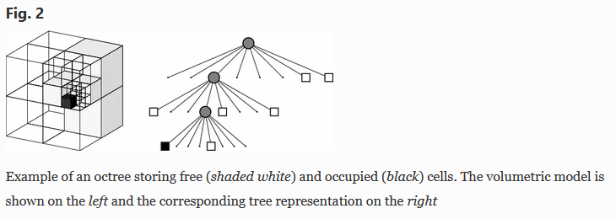
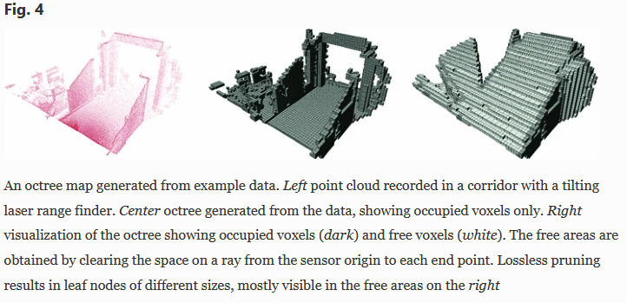
Octo Map
Octo Map 구성 결과
3D Voxelization 결과
Octree 구조
[Octo Map]
3D Voxelization 결과에 대해 효과적으로 빈 공간과 막힌 공간을 파악하기 위해 3D Voxel을 Octree를 이용하여 구성한 3D 지도 구조 / 3D Occupancy Grid
Robot Path Planning시 빈 공간을 효과적으로 인식하기 위해 탐색 속도가 비교적 빠른 Tree 구조를 사용하여 효과적으로 빈 공간을 찾아내기 위해 사용함
[Octo Map 특징]
Robot Navigation / Path Planning을 위한 3D Occupancy Grid를 제공할 수 있음.
Probabilistic 기법을 통해 여러 센서 장치에 호환이 가능함.

Slide 16
Thank You
한양대학교 ICSL
최병찬

